Slide 1
《海德堡要理问答》
第五课

Slide 2
复习

Slide 3
问答 2
二问：你无论是生是死，要享有这种安慰，有多少事情必须知道呢？
答：有三件事：第一，我的罪恶和愁苦有多大 ；第二，我当怎样从自己一切罪恶和愁苦中得拯救；第三，我当怎样为这样的拯救感谢上帝。

Slide 4
1) 复习：律法的三种功用

Slide 5
第一功用：显明并教导我们认识自己的罪。
  忽视：我们会陷入道德主义，忽略或轻看自己的罪。
  过度强调：我们会陷入沮丧与绝望，失去对恩典福音的注目。
第二功用：约束邪恶与罪行。
  忽视：我们把与神的关系与世俗生活割裂开来，认为信仰只属于教会，与教会之外的世界毫无关系（除了末世论）。
  过度强调：我们混淆神的国度与世上的国度，忘记了神的律法本身并不能改变社会的任何人。
第三功用：指引我们当如何生活。
  忽视：我们淡化顺服神命令的必要性，因此落入罪中。 （反律法主义）
  过度强调：我们会再次陷入道德主义，忽略或轻看自己的罪。

Slide 6
律法与基督作救赎主的必要性 – Q12-14

Slide 7
2）我们知道人人都有问题
人人知道世界里出了问题；这个世界有某种不对劲之处。
这是神律法以及神的自然启示压在我们心中，使我们知道有一位永恒的神创造了我们（参罗1:20）
但我们如何对待这种启示？我们压制它（罗 1:21–23）

Slide 8
2）我们知道人人都有问题
各种思想范式
采用 Michael Horton (迈克尔·霍顿) 的思想范式 【原是本体论（ontology）的范畴】
  克服了疏离（Overcoming Estrangement）：
  永远遇不到的异客（The Stranger we never meet)
  遇到了异客（Meeting a stranger）

Slide 9
迈克尔·霍顿 的思想范式（本体论）
克服了疏离（Overcoming Estrangement）
以理性拒绝神人差异。没有疏离。
永远遇不到的异客（The Stranger we never meet)
没有与人隔离的神。疏离被认定不存在，但现实仍存在。
遇到了异客（Meeting a stranger）
神与人的距离我们不可越过。神作桥梁越过疏离。

Slide 10
修订的 思想范式
克服了疏离（Overcoming Estrangement）
以理性拒绝人人有问题。没有疏离。
永远遇不到的异客（The Stranger we never meet)
问题是常态。疏离是好的。
遇到了异客（Meeting a stranger）
解决问题方式不在于我们自己。神作桥梁越过疏离。

Slide 11
2）我们知道人人都有问题
各种思想范式
否定真正有问题（克服了疏离; “Overcoming Estrangement”）
  1）泛神论：万物即神，我们本身就是神性；所谓问题只是幻象；这个世界并不存在，因此问题只是我们对真实本体的错误理解所导致的结果。

Slide 12
2）我们知道人人都有问题
各种思想范式
否定有真正的解决之道（永远遇不到的异客; “The Stranger we never meet”）
  2）崇自然教（Paganism）：自然的各个层面具有神性；生命与诸神是循环性的；问题是常态，我们只能通过通过祭物叫诸神来加以管理。
Notes:
Normally paganism is translated as 异教, but I find that translation inadequate

Slide 13
崇自然教（Paganism）
不指某一个宗教，而是一个宗教家族。
“Paganism,” 从拉丁 “paganus” (“relating to the countryside” – “和乡下土地有关”)
所以，“Paganism” （崇自然教）是关于自然界的循环：春天草木发芽（“生”），夏天庄稼丰收，秋天树叶凋落和花朵凋谢，冬天生物“死”去。

Slide 14
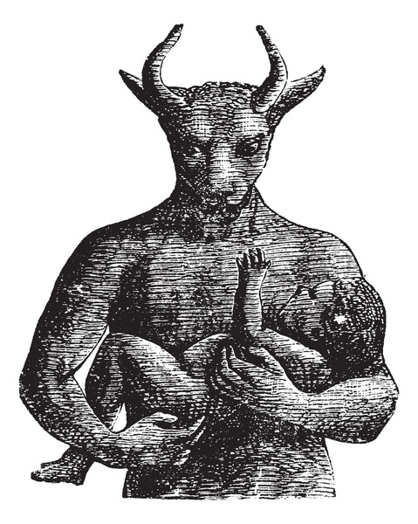
Baal (巴力) – Storm God（风暴之神）
《巴力循环》(“The Baal Cycle”)：在神话里，巴力遇见死神（“Mot”），死了，又复活了。
Notes:
Photo from Shutterstock

Slide 15
他领我到耶和华殿朝北的门口，在那里有些妇女坐着，为搭模斯哭泣。 ¹⁵ 他对我说：“人子啊，你看见了吗？你还要看见比这些更可憎的事。”
（结 8：14-15；新译本）

Slide 16
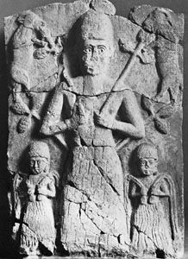
Tammuz (Babylonian Deity): 搭模斯（巴比伦的神）
Eze. 8:14 结 8：14
每年冬天死，春天又复活。

Slide 17
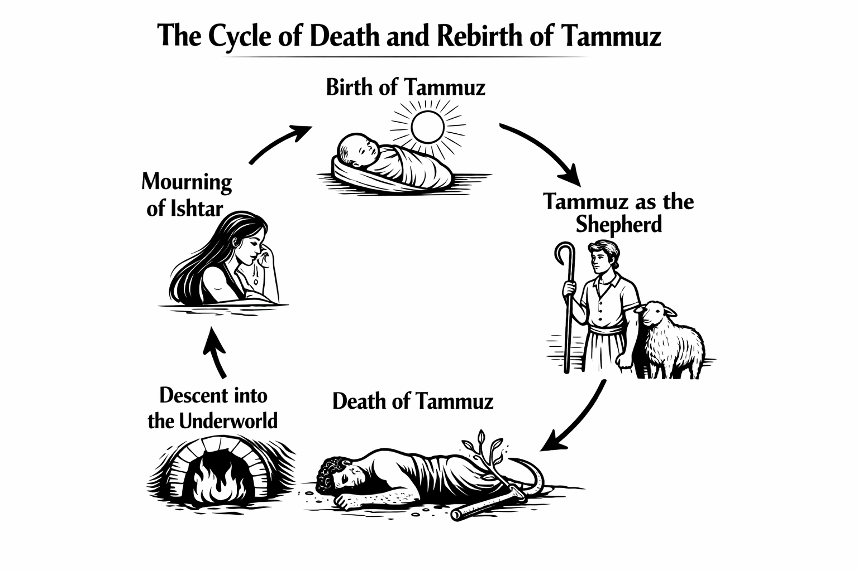
Notes:
Picture created with ChatGPT

Slide 18
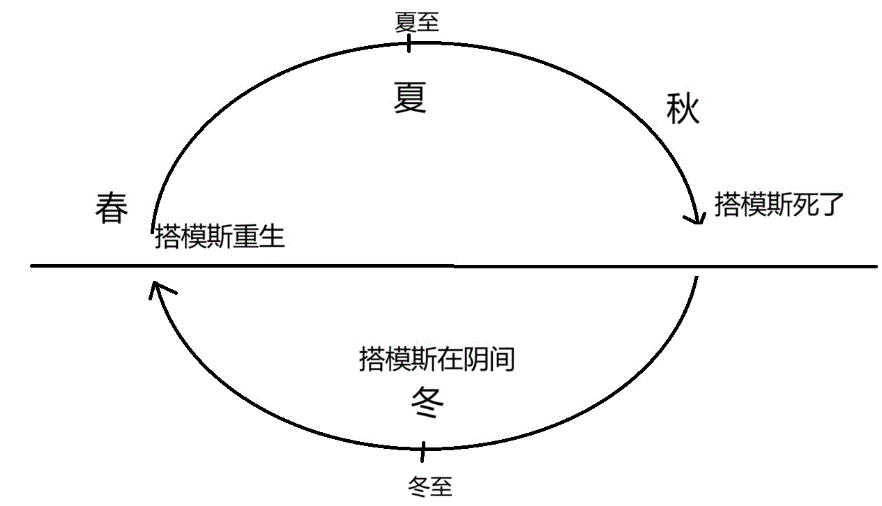
Notes:
埃及的神奥西里斯 （Osiris）也是死而复活的神。

Slide 19
崇自然教（Paganism）
神是与世界的循环有联系
历史不是一个直线，从创造到末日。
历史是循环型的。
问题是常态，我们只能通过祭物叫诸神来加以管理。
没有解决问题。

Slide 20
2）我们知道人人都有问题
各种思想范式
否定有真正的解决之道（永远遇不到的异客; “The Stranger we never meet”）
  3）无神论式宗教：没有神。人生的重点是 (1) 逃离这个世界的循环（例如归于虚无），或 (2) 是在这个世界中使自己的贡献得以不朽（例如朝鲜主要宗教 “Juche”）。
  换问题，换答案
Notes:
There is one noticeable way, however, in addition to its rejection of theism, in which Juche differs sharply from Christianity. In its insistence that there is no
heaven above but human beings can build a paradise on this earth, Juche resembles some of Korea’s other new religions. It promises terrestrial salvation
through fidelity to the sacred Juche teachings of Kim Il Sung and Kim Jong-Il. [Don Baker, Korean New Religions (Cambridge Elements: Elements in New Religious Movements; ed. Rebecca Moore; New York, NY: Cambridge University Press), 60]

Slide 21
2）我们知道人人都有问题
各种思想范式
否定有真正的解决之道（永远遇不到的异客; “The Stranger we never meet”）
  4) 世俗人道主义（Secular Humanism）：人类的问题要靠科学与人类进步不断加以解决。
Notes:
E.g. Elon Musk (埃隆·马斯克)

Slide 22
人类的问题怎么样解决呢？

Slide 23
问答 12
12 问: 既然根据上帝公义的审判，我们当受今生和永世的刑罚，那么，是否有逃避这刑罚，再次得蒙上帝恩宠的方法呢？
答: 按照上帝的旨意，祂的公义必须得到满足 (1)；因此，我们必须完全满足祂的公义，若不是由我们自己补偿，便得由别人来替代 (2)。
【1】出 23：7；罗2：1-11
【2】罗8：3，4

Slide 24
问答13
13 问: 我们自己能够做到吗？
答: 绝对不能（1）；我们反而天天加增罪愆 (2)。
[1] 伯15：14-16
[2] 诗130：3；罗2：4，5

Slide 25
3）我们无法自救（问12–13）
对我们问题要有正确的诊断。
进而得出对我们处境的正确结论：我们在救恩上完全无能（属灵的死亡）。
  我们所做的一切，反而使我们承担更多的定罪。

Slide 26
问答14
14 问: 在受造者中有能为我们做到的吗？
答: 没有。首先，上帝不会因人自己所犯的罪而刑罚其他任何受造者 (1)；其次，仅是受造者不能担当上帝对罪恶所发出的永远愤怒的重负，从而使他人得到拯救 (2)。
【1】结18：20
【2】诗130：3；鸿1：6

Slide 27
4）圣经的解决之道（问14）
犯罪者必须付上代价；罪人必须偿还。
但任何受造之物都无法真正偿还罪债
救恩乃是 “在我们之外”（extra nos）。
我们需要一个“异客”作救赎主。

Slide 28
所以，为什么基督是独一的道路？
答：我们起初根本没有道路可行。我们的罪孽没有解决之法。基督赐恩开一条得救的道路，所以他是惟一的道路。

Slide 29
基督若没有复活，你们的信就是徒然，你们仍在你们的罪里。（林前15：17）
如果死人不会复活，“我们就吃吃喝喝吧，因为我们明天就要死了。”（林前 15: 32b)

Slide 30
问答 12
12 问: 既然根据上帝公义的审判，我们当受今生和永世的刑罚，那么，是否有逃避这刑罚，再次得蒙上帝恩宠的方法呢？
答: 按照上帝的旨意，祂的公义必须得到满足；因此，我们必须完全满足祂的公义，若不是由我们自己补偿，便得由别人来替代。

Slide 31
问答13
13 问: 我们自己能够做到吗？
答: 绝对不能；我们反而天天加增罪愆。

Slide 32
问答14
14 问: 在受造者中有能为我们做到的吗？
答: 没有。首先，上帝不会因人自己所犯的罪而刑罚其他任何受造者；其次，仅是受造者不能担当上帝对罪恶所发出的永远愤怒的重负，从而使他人得到拯救。

